Slide 1
基于GPU的文本处理相关算法研究
答辩人：王俊俏
导师：寿黎但

Slide 2
提纲
课题背景与相关技术
基于GPU的单词相似度计算
基于GPU的近似重复文档检测
实验结果与分析
总结与展望

Slide 3
提纲
课题背景与相关技术
基于GPU的单词相似度计算
基于GPU的近似重复文档检测
实验结果与分析
总结与展望

Slide 4
课题背景
GPU硬件发展迅速
CUDA架构不断完善，GPU的通用计算越来越容易实现
文本处理是信息检索、数据挖掘的重要问题
计算复杂度高，高性能计算势在必行

Slide 5
NVIDIA系列GPU的发展
发布日期 | 型号 | 流处理器数量 | 显存容量 | 显存带宽 | 核心频率
2008.10 | 9500GT | 32 | 512MB | 12.8GB/s | 540MHz
2009.12 | GT240 | 96 | 512MB | 57.6GB/s | 550MHz
2010.10 | GTX460 | 336 | 1024MB | 82.3GB/s | 675 MHz
2010.11 | GTX560 | 336 | 1024MB | 120.5GB/s | 800MHz
2012.10 | GTX660 | 960 | 2048MB | 144.2GB/s | 980MHz
2013.10 | GTX760 | 1152 | 4096MB | 192.3GB/s | 1033MHz
2014.10 | GTX980 | 2048 | 4096MB | 224.1GB/s | 1178MHz
2015.3 | Titan X | 3072 | 12288MB | 336.5GB/s | 1075MHz

Slide 6
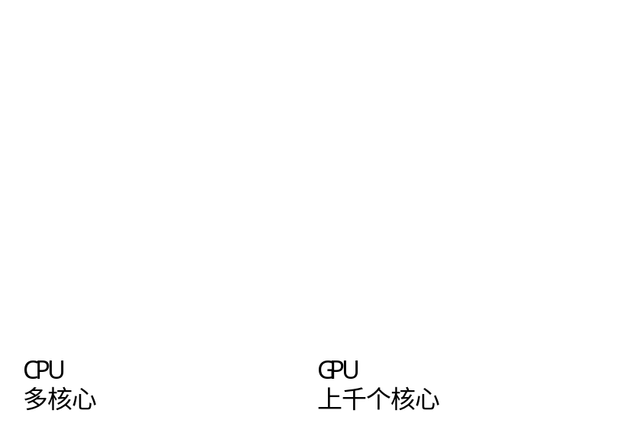
CPU和GPU大致对比

Slide 7
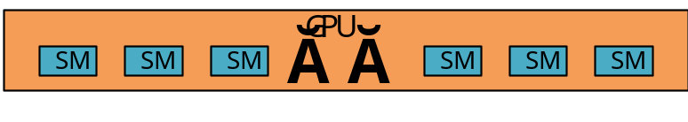
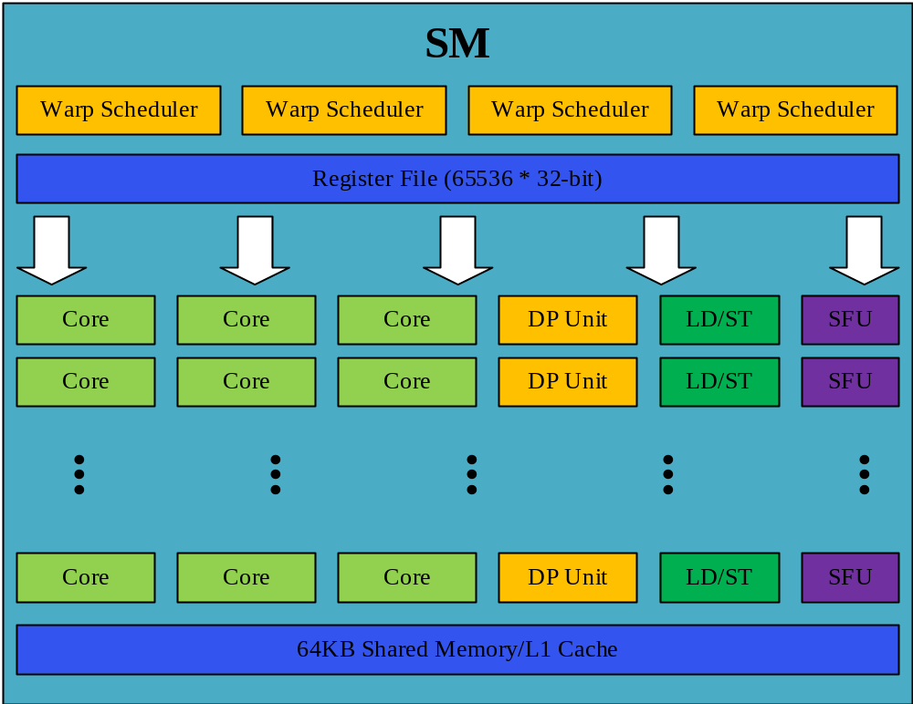
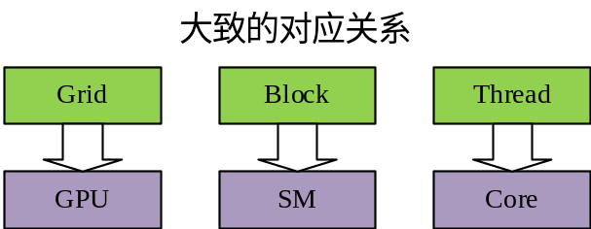
GPU体系结构和CUDA执行模型
Grid：每次调用GPU核函数启动的线程阵列。
Block：线程块，是Grid的次级单位，Grid中包含若干个Block。
Thread：线程，是Block的次级单位，每个Block包含相同数量的Thread。

Slide 8
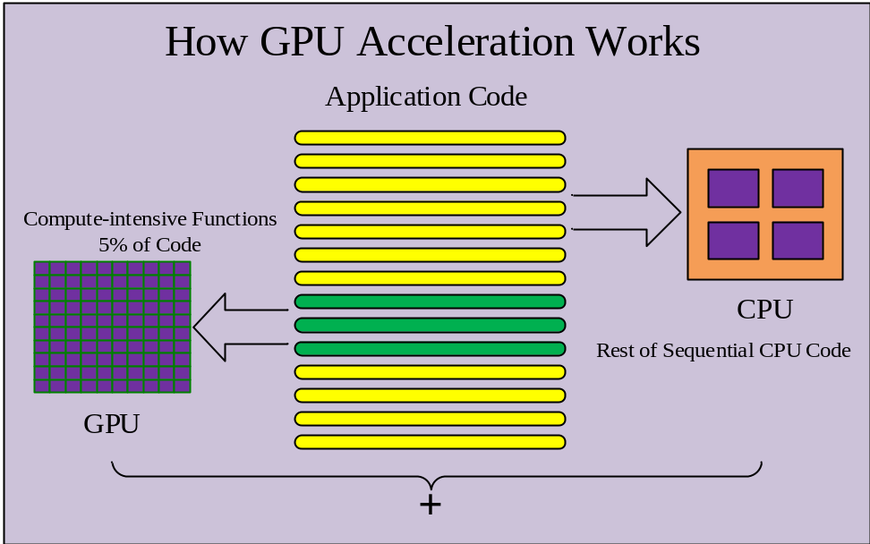
GPU加速系统的一般模型
5%的计算密集型代码的执行占据了整个应用程序的大部分运行时间：交给GPU来完成。
95%的代码在CPU上执行。

Slide 9
单词相似度计算
潜语义分析法
  奇异值分解（Singular Value Decomposition SVD)
WordNet方法
  美国普林斯顿大学提供的一个软件包
  人工维护词汇之间的关系
DISCO方法
  基于单词共生关系的相似度计算法

Slide 10
近似重复文档检测
Shingle算法
  所有长度为w的子串的集合作为特征
Simhash算法
  降维
I-Match算法
  低频词和高频词不影响语义
Fuzzy Hashing

Slide 11
提纲
课题背景与相关技术
基于GPU的单词相似度计算
基于GPU的近似重复文档检测
实验结果与分析
总结与展望

Slide 12
词汇的搭配
词汇的搭配可以简化为单词依赖三元组<word1，relation，word2>
句子“I have a black cat”可以提取的词汇搭配有：
  <I, N:subj:V, have>
  <have, V:compl:N, cat>
  <black, A:jnab:N, cat>
  <a, D:det:N, cat>
依赖关系 | 含义
N:subj:V | 主语和它的动词
V:compl:N | 动词和它的宾语
N:nn:N | 名次修饰词和被修饰的名词
A:jnab:N | 定语和它修饰的名词
D:det:N | 限定词和名词
A:jvab:V | 状语和它的动词

Slide 13






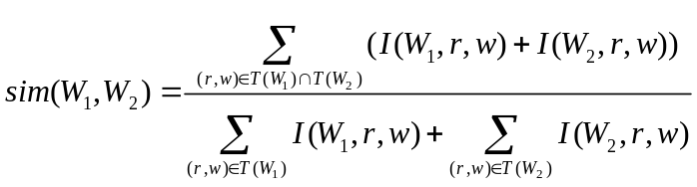
如何根据词汇搭配计算单词相似度
一个单词搭配三元组<W1,rel,W2>被定义为以下三个事件的共生事件：
  A：随机地选取一个单词W1；
  B：随机地选取一种依赖关系rel；
  C：随机地选取一个单词W2。
三元组<W1,rel,W2>的互信息可以表示为
化简之后为：
单词的相似度定义为：

Slide 14
DISCO计算方法
忽略句子的语法结构，用单词的相对位置关系来代替。
句子“I have a black cat”可以被分解为以下三元组（a是一个停止词）：
  <I, 1, have>
  <have, 2, black>
  <have, 3, cat>
  <have, -1, I>
  <black, -2, have>
  <cat, -3, have>

Slide 15

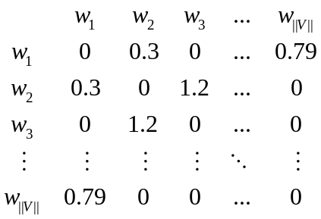
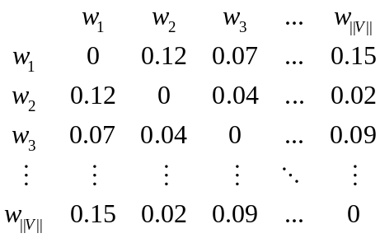
DISCO算法的复杂度分析
假设有V个单词需要计算(w1,w2,…,wV)，由互信息矩阵得到相似度矩阵，根据之前的sim函数的定义，这个过程的复杂度为
其中C为扫描语料库得到互信息矩阵的复杂度

Slide 16
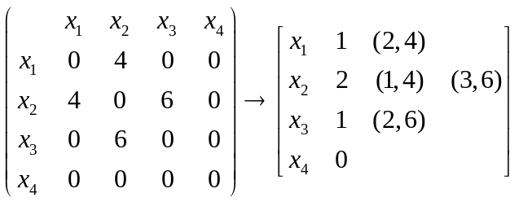
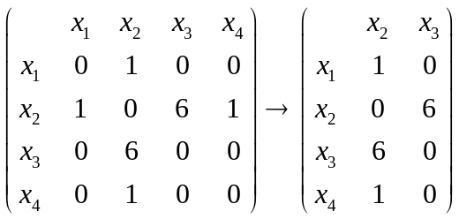
DISCO的初步优化
互信息矩阵中存在大量的0！
压缩存储
删减列数

Slide 17
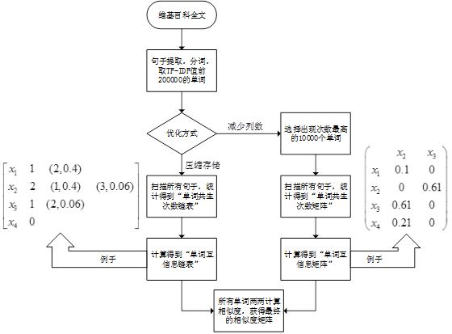
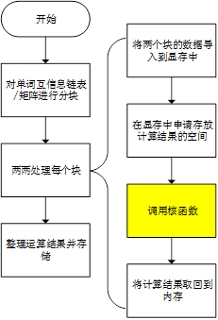
DISCO的主要流程

Slide 18
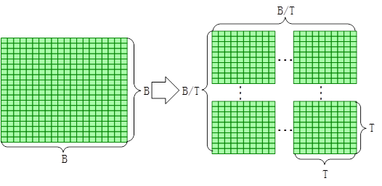
删减列数情形下的核函数
这种形式下列数确定，分块大小固定。
参考矩阵乘法的GPU加速实现，将B*B大小的线程阵列分成B/T*B/T大小的块阵列，每个阵列包含T*T个线程。
由于每个块都要使用共享存储器，因此T的大小不能超过64

Slide 19
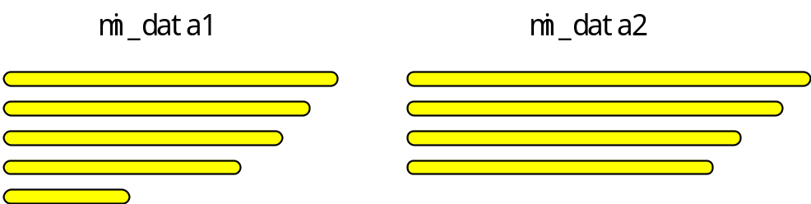
压缩存储形式下的核函数
列数不确定，采用自适应的分块策略，每个块大小适中，太大会导致结果数组太大，太小则浪费GPU运算资源。
启动B*T个线程，分成B个Block，每个Block包含T个线程。每个Block负责计算第一个互信息矩阵mi_data1里面的一个单词和另一个互信息矩阵mi_data2里面所有单词之间的相似度计算。
每个Block将当前计算mi_data1中的单词的互信息向量导入到共享存储器，减少计算过程中的全局存储器的访问。

Slide 20
提纲
课题背景与相关技术
基于GPU的单词相似度计算
基于GPU的近似重复文档检测
实验结果与分析
总结与展望

Slide 21
近似重复文档的定义
近似重复文档指的是文档A经过少量的修改（增加字符，修改字符和删除字符）得到文档B，那么我们说文档A和B在一定程度上是近似重复的，这个修改的幅度我们用“编辑率”来定义
当编辑率小于P(假设0.01）时，我们称AB是近似重复文档。

Slide 22
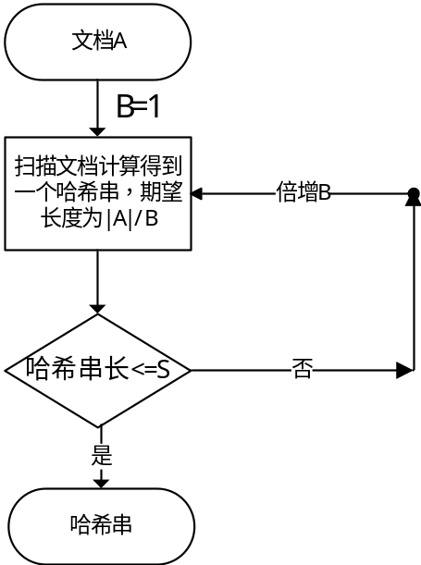
Fuzzy Hash计算方法
模糊哈希算法也叫根据上下文触发的分段哈希算法。
模糊哈希算法一般由以下几部分组成：
  一个滚动哈希算法和一个分片值B，用于触发分片。
  一个强哈希算法，用于计算每片的哈希值，比如MD5等。
  一个字符映射算法，将每片的哈希值映射为一个字符，并且把整个文档的哈希值序列映射成一个字符序列。
  一个相似度比较算法，用于对两个模糊哈希值计算的相似程度。
大致过程如下：

Slide 23
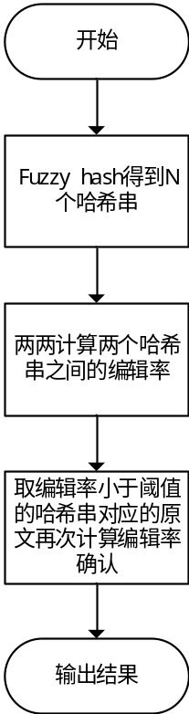




Fuzzy Hash计算近似重复文档
假设文档集合大小是N，文档的平均长度是A，哈希串最大长度是S。那么近似重复文档的计算过程如右图所示。
Fuzzy Hash这步的复杂度为:
两两哈希串之间的编辑率的复杂度为:
最后确认重复的复杂度为：
总体复杂度为：
不难看出，第二步是整个过程的性能瓶颈

Slide 24
GPU加速的编辑距离计算
根据之前的假设，我们要计算N*N个长度为S的哈希串之间的编辑距离。计算编辑距离的时间复杂度是O(S*S)，空间复杂度是O(4*S)。由于编辑距离的计算是一个动态规划问题，之前的计算会影响到后面的计算，因此两个串之间的计算必须由同一个线程来完成。
考虑到GPU的体系结构，有以下两种方案：
  把O(4*S)的空间放在共享存储器中。
  把O(4*S)的空间放在全局存储器中。

Slide 25
不同加速方案的利弊
第一种方式把中间数组放在共享存储器中，好处是访问速度快，可以大大加快编辑距离的计算，缺点也很明显，那就是共享存储器其实是非常稀缺的资源，每个线程块（block）只有48KBytes，因此如果是第一种方式的话，极大地制约单个block里面线程的数量，降低并行度。
第二种方式跟第一种恰好相反，把中间数组放到全局存储器中，虽然降低了数据读写的速度，但是单个线程块里面的线程可以非常多，这样GPU频繁的切换执行线程束可以掩盖数据访问的延迟，进而提高整体的加速比率。

Slide 26
提纲
课题背景与相关技术
基于GPU的单词相似度计算
基于GPU的近似重复文档检测
实验结果与分析
总结与展望

Slide 27
实验环境
Intel E5 CPU，主频2.60GHz
内存64GBytes，频率1600MHz
硬盘为希捷2TBytes, 7200r/min
显卡为NVIDIA GeForce Titan。
操作系统为64位Ubuntu，Linux内核版本3.13.0-24-generic。

Slide 28
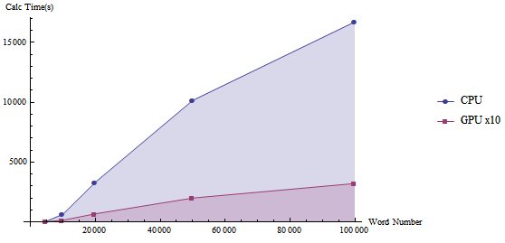
单词相似度计算运行时间/秒
单词数量 | 5000 | 10000 | 20000 | 50000 | 100000
CPU | 80.4 | 649.4 | 3327.9 | 10166.7 | 16731.3
GPU | 3.1 | 15.8 | 69.0 | 200.7 | 322.6

Slide 29
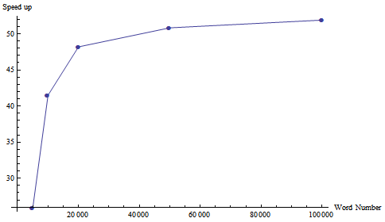
单词相似度计算的GPU加速比率

Slide 30
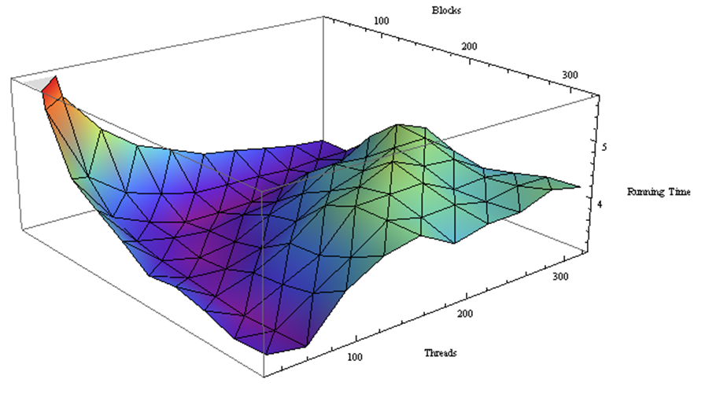
不同的块/线程数量分配对效率的影响

Slide 31
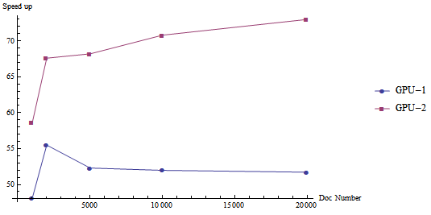
近似重复文档检测运行时间/秒
文档数 | 1000 | 2000 | 5000 | 10000 | 20000
CPU | 64.5 | 258.2 | 1614.6 | 6558.7 | 26293.5
GPU-1 | 1.34 | 4.65 | 30.87 | 126.18 | 508.38
GPU-2 | 1.10 | 3.82 | 23.67 | 92.68 | 360.37

Slide 32
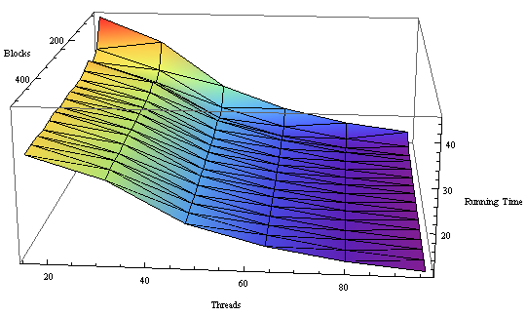
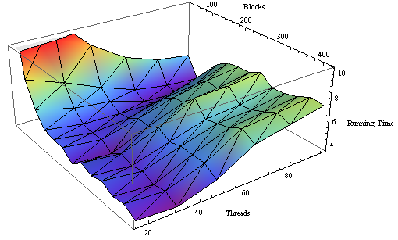
不同的块/线程数量分配对效率的影响

Slide 33
提纲
课题背景与相关技术
基于GPU的单词相似度计算
基于GPU的近似重复文档检测
实验结果与分析
总结与展望

Slide 34
总结与展望
总结
  完善和改进了基于共生关系的单词相似度计算算法，对不同的共生关系矩阵形式设计了不同的加速算法。
  分析文档集合近似重复文档检测的特点，设计了多种针对编辑距离算法的GPU并行实现。
  实现了上述算法的CPU版本和GPU加速版本，通过实验对比，加速效果明显。
展望
  如何扩展到多GPU
  如何设计增量式的近似重复文档检测算法

Slide 35


